Slide 1
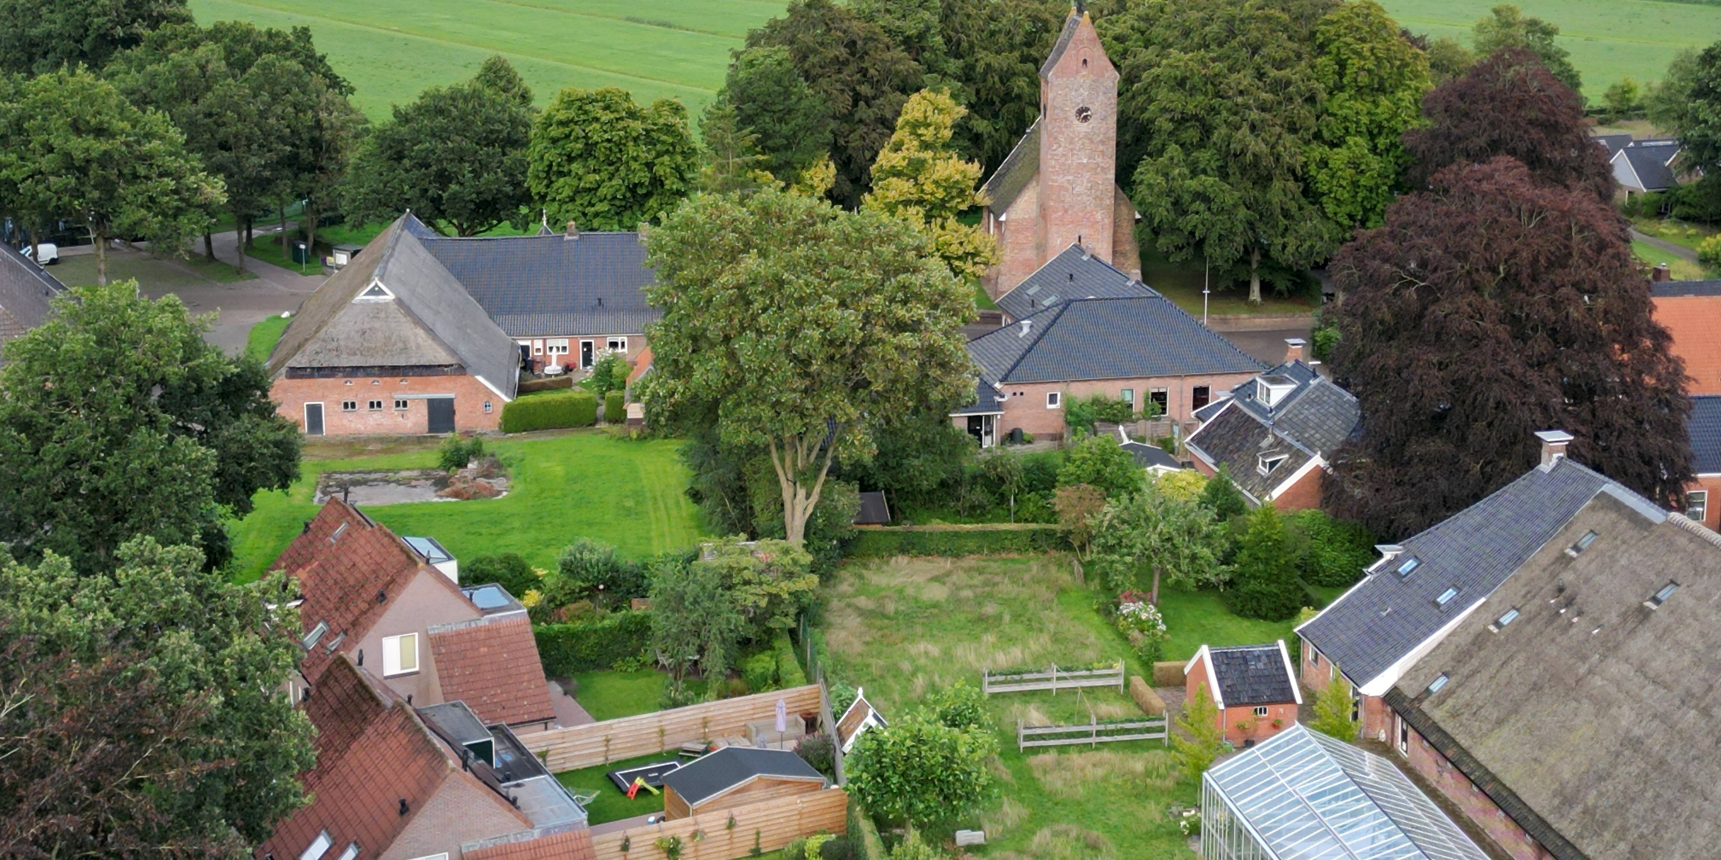
Enquête wooncommissie
Noordlaren april 2024

Slide 2
Response
Response: 145 enquêtes zijn terugontvangen (54% enquêtes zijn terugontvangen)
Leeftijd respondenten:
Slechts 4 personen komen uit de leeftijdsgroep onder de 30 jaar
Beneden de 30 2,8%
Tussen 30 en 60 37,5 %
Boven de 60 56,3 %

Slide 3
Is er behoefte aan extra woonruimte?
Niet 7,9 %
Naast splitsen 5-10 extra acceptabel 28,9%
Naast splitsen 5-10 extra acceptabel met voorrang eigen bewoners 27,6%
Straat extra max 15 woningen 14,5%
Straat extra max 15 woningen, voorrang specifieke groepen 19,7%
Maakt niet uit of en wat er bijgebouwd wordt 1,3 %
Conclusie: Uitbreiding acceptabel voor
Opsplitsen 5-10 en max 15

Slide 4
Voor wie zouden extra woningen worden gerealiseerd?
Geen voorkeur 28,1%
Eigen senioren 25,8%
Eigen jeugd 27,3%
Statushouders 15,2%
Anders namelijk…. 3,5%
Conclusie: Graag extra woonruimte voor eigen senioren en starters. Eventueel ook statushouders.

Slide 5
Welk type woningen heeft de voorkeur?
Tiny Houses 16,2%
Starters woningen 30,3%
Vrijstaande woningen 10,4%
Sociale huurwoningen 14,4%
Senioren woningen 23,2%
Anders, namelijk 5,5%
Conclusie:
Een mix is gewenst van betaalbare woningen met voorkeur voor woonruimte voor starters en senioren.

Slide 6
Wat kan de gemeente doen?
Vergunningen beleid moet erop gericht zijn zo veel mogelijk
alles bij het oude te laten 6,1 %
Gemeente moet coöperatief zijn bij kleine aanpassingen aan woningen 46,0%
Splitsen van woningen moet aan worden mee gewerkt 46,5%
Splitsen van woningen moet moeilijk worden gemaakt 1,4%

Slide 7
Welk dorpskenmerk is voor mij het belangrijkst?
Dorpsgezicht 23,0%
Rust 22,4%
Onderlinge vriendschappen 9,7%
Club activiteiten 12,6%
Familie 3,1%
Nabijheid natuur 25,3%
Overig namelijk 3,9%
Conclusie: Uitgaande van de belangrijkste componenten is de conclusie dat bij het realiseren van nieuwe woonruimte primair gekeken moet worden naar het behoud van het dorpsgezicht en de rust.

Slide 8
Wat is voor jou de belangrijkste reden om uitbreiding in het dorp te wensen?
Leefbaarheid van het dorp 26,0%
Levendigheid in het dorp 17,6%
Bijdrage verkleinen landelijke woningnood 39,2%
Overig, namelijk 7,8%
Ik vind het niet nodig 9,3%
Conclusie: Mooi dat de maatschappelijke betrokkenheid ruim aanwezig is binnen de gemeenschap. “ We wonen in een mooi dorp. Dat moet zo blijven, maar we zijn bereid dat met anderen te delen”

